Slide 1
Gerenciamento de Processos
Aula 3
Prof. Dr. Linder Cândido da Silva
2021

Slide 2
Visão geral
O conceito de processo
Implementação de processos
Introdução ao escalonamento de processos
Operações sobre processos
Comunicação entre processos (IPC – Interprocess Communication)
Exemplos de Sistemas com IPC
Comunicação em sistemas Cliente-Servidor

Slide 3
Introdução
Os computadores modernos possuem CPUs com vários núcleos de processamento (ou mesmo várias CPUs completas), mas sempre há um número maior de processos para serem executados do que processadores disponíveis.
É frequente, inclusive que um mesmo usuário queira executar várias aplicações ao mesmo tempo. Por exemplo, um usuário que alterna entre editar um texto, ouvir música e acessar a sites da Internet.
A solução para esse impasse consiste em multiplexar o processador (compartilha-lo) entre os vários processos, isto é, compatibilizar o número limitado de núcleos de processamento com os vários processos em execução, de modo a garantir que todos processos avancem sem preterir indefinidamente a execução dos demais.

Slide 4
Introdução (cont.)
Decide que processo será executado
P₅
P₁
P₂
P₂
P₇
P₇
P₃
P₄
Escalonador/despachador
P₈
P₆
P₆
Memória
CPU
Na ilustração acima temos uma CPU com processadores, mas na memória tempos 8 processos para serem executados.
Para entendermos as técnicas e algoritmos envolvidos na gestão do processador é fundamental entendermos com precisão o conceito de processo, sobre o qual nos debruçaremos a seguir.

Slide 5
O que é um processo?
Os livros usam os termos job, tarefa e processo de forma praticamente intercambiável. Porém, neste curso adotaremos mais comumente o termo processo.
Processo é uma instância de um programa em execução, ou seja, é uma abstração de tudo que é necessário para executar uma sequência de instruções. Um programa passa a ser um processo quando é carregado em memória pelo SO para ser executado pela CPU.
Um programa é uma entidade passiva armazenada armazenada no disco (arquivo executável), isto é, não existe um estado (um momento de execução) associado a ele.
  O programa é carregado em memória pelo loader, invocado quando clicamos em um ícone de programa em uma interface gráfica (GUI), ou por linha de comando usando o nome do arquivo executável.
  Um único programa pode dar origem a vários processos. Por exemplo, um usuário executando mais de uma instância de um mesmo programa, tal como um web browser.

Slide 6
Analogia: preparo de um bolo
A receita: define os ingredientes necessários e o modo de preparo do bolo .
O bolo é preparado por uma cozinheira que segue as instruções da receita, providenciando os ingredientes e seguindo os passos definidos na mesma.
A cada momento, a cozinheira está seguindo um passo da receita estando com certos ingredientes e utensílios em uso.
Receita = programa; Ingredientes = dados de entrada programa.
Cozinheira = processador.
Momento de preparo = estado do processo.
Bolo = saída do programa.

Slide 7
Visão geral
O conceito de processo
Implementação de processos
Introdução ao escalonamento de processos
Operações sobre processos
Comunicação entre processos (IPC – Interprocess Communication)
Exemplos de Sistemas com IPC
Comunicação em sistemas Cliente-Servidor

Slide 8
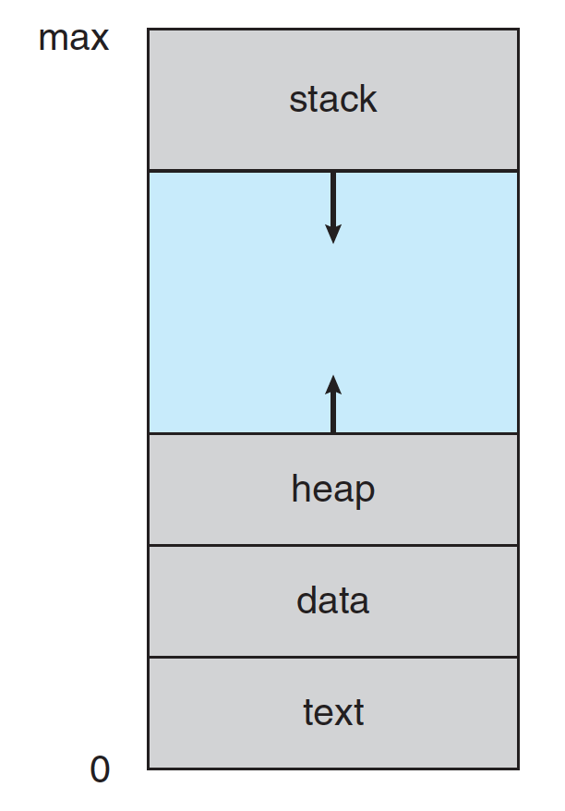
Organização de um processo em memória
Um processo carregado em memória é organizado nas seguintes partes principais:
  Seção de texto (text): onde fica o código do programa.
  Pilha (stack): área de memória usada para dados temporários tais como parâmetros de funções, endereços de retorno de funções e variáveis locais.
  Seção de dados (data): área de memória usada para armazenar as variáveis globais.
  Heap: área de memória usada para alocação dinâmica, isto é, em tempo de execução.

Slide 9
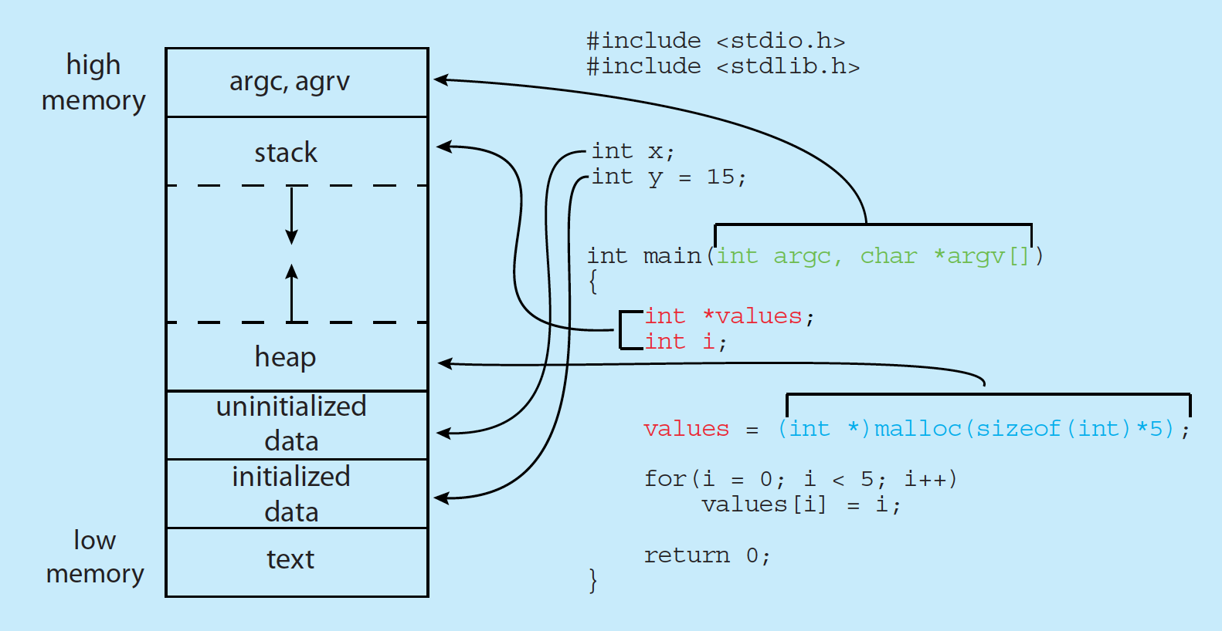
Layout de um programa C carregado em Memória

Slide 10
Contexto de execução de um processo
Lembre-se que um processador executa um programa carregado em memória buscando e executando as instruções endereçadas pelo registrador PC (Program Counter – Contador de Programa).
O contexto de um processo define o ponto de execução em que ele se encontra. Em outras palavras, o contexto de execução de um processo é definido pelo valor contido no contador de programa (que dita a próxima instrução ser executada), bem como o calor contido nos demais registradores da CPU (acumulador, registrador de instrução, apontador de pilha, etc).
Durante a sua execução, o processo pode também ter aberto arquivos, ou alocado algum dispositivo. Essas informações também são parte do contexto de execução do processo.

Slide 11
PCB (Process Control Block – Bloco de controle de processo)
O Sistema Operacional mantém uma lista de estruturas PCB (Process Control Block ou task control block), uma para cada processo, usadas para armazenar o contexto de execução de cada processo.
Os dados armazenados na PCB servem para reiniciar um processo interrompido, isto é, um processo que entrou em execução e perdeu o processador. Ela inclui, entre outras, as seguintes informações:
  Estado do processo: pronto para executar, em espera, executando, etc.
  Número do processo: pid (process id).
  Valor no contador de Programa (PC): endereço da próxima instrução a ser executada.
  Valores dos demais registradores da CPU: conteúdo de todos os registradores da CPU (varia de arquitetura para arquitetura).
  Informação de escalonamento da CPU: prioridade do processo e ponteiros para as filas de escalonamento (se houver mais que uma).
  Informações de gerenciamento de memória: memória alocada para o processo e registradores base e limite (mais informações quando estudarmos gerenciamento de memória).
  Informações de conta: CPU usada, tempo limite, identificadores.
  Informações de I/O: dispositivos de I/O alocados para o processo, lista de arquivos abertos.

Slide 12
PCB e Threads
Até aqui consideramos que um processo consiste de uma única sequência de instruções (ou thread de execução). Porém, nos SOs modernos um processo pode executar múltiplas Threads que competem pelo uso do processador concorrentemente.
Entenda um processo com múltiplas Threads como possuindo múltiplos contadores de programa e múltiplas pilhas, ou seja, tendo a possibilidade de executar múltiplas sequências de instruções. Deste modo, um processo com múltiplas Threads pode desempenhar mais de uma tarefa simultaneamente.
Para dar esse suporte, a PCB do processo deve ser estendida para armazenar os detalhes de cada thread (e.g. múltiplos contadores de programas e múltiplos apontadores de pilha na PCB).
Veremos Threads em detalhes mais adiante no curso.

Slide 13

PCB no Linux
Representado por uma structure C chamada task_struct
pid t_pid; /* identificador do processo */
long state; /* estado do processo */
unsigned int time_slice /* informação de escalonamento */
struct task_struct *parent; /* ponteiro para o pai */
struct list_head children; /* lista dos processos filhos */
struct files_struct *files; /* lista de arquivos abertos */
struct mm_struct *mm; /* espaço de endereçamento do processo */

Slide 14
Estados de um processo
Entre o início e o final de sua execução, um processo pode mudar de estado. O estado de um processo define a situação em que ele se encontra.
De modo geral, um processo pode se encontrar nos seguintes estados:
  Novo (new): O processo está sendo criado, isto é, recursos estão sendo alocados.
  Pronto (ready): O processo tem todas as condições necessárias para prosseguir a execução e está apenas aguardando que algum processador (núcleo de CPU) seja designado a ele pelo SO.
  Executando (running): O processo está efetivamente ocupando a CPU, isto é, suas instruções estão sendo executadas.
  Esperando (waiting): O processo não tem condições de prosseguir porque está aguardando algum evento ou recurso (por exemplo que uma operação de entrada/saída seja concluída).
  Finalizado (terminated): O processo teve sua execução finalizada, de modo que os recursos alocados a ele serão liberados pelo SO.
Ao longo do tempo, enquanto está carregado em memória, um processo muda de estado, dependendo de sua atividade e de intervenções do sistema operacional.

Slide 15

Diagrama de estados de um processo
Interrupção de tempo
Novo
admitido
exit()
Finalizado
Pronto
Executando
Escalonador
Evento ou I/O completado
Espera por evento ou I/O
Esperando

Slide 16
Visão geral
O conceito de processo
Implementação de processos
Introdução ao escalonamento de processos
Operações sobre processos
Comunicação entre processos (IPC – Interprocess Communication)
Exemplos de IPC

Slide 17
Escalonamento de processos: conceitos preliminares
O objetivo da Multiprogramação é maximizar o uso da CPU, ou seja, mantê-la ocupada o máximo possível. Para isso, em geral são mantidos mais processos carregados em memória do que núcleos de CPU disponíveis. O número total de processos em memória é chamado grau de multiprogramação.
O objetivo do timesharing (compartilhamento de tempo) é alternar o uso dos núcleos da CPU entre os processos prontos de forma tão frequente, que sejam responsivos às interações dos usuários. Ou seja, que os usuários possam interagir com cada processo tendo a “ilusão” de que estão sempre em execução.
Para balancear os objetivos da multiprogramação e do timesharing é muitas vezes necessário considerar o comportamento geral dos processos:
  Processos I/O-Limitados (I/O-bound): são aqueles que gastam mais tempo fazendo entrada e saída do que computando.
  Processos CPU-Limitados (CPU-bound): geram requisições de entrada e saída infrequentemente, gastando a maior parte do tempo ocupando a CPU fazendo computações.

Slide 18
Escalonamento de processos: filas de escalonamento
Conforme os processos entram no sistema, eles são colocados na fila de prontos, onde esperam uma oportunidade para executar em um núcleo da CPU. Esta fila é geralmente uma lista ligada de PCBs, isto é, há um ponteiro para a primeira PCB da fila, e cada PCB inclui um ponteiro que aponta para o próximo PCB.
O escalonador de processos escolhe processos da fila de prontos, de acordo com algum algoritmo de escalonamento, e o coloca para executar em algum núcleo disponível da CPU
O sistema também inclui outras filas, tais como as associadas a espera por operações de I/O. Quando um processo é alocado a um núcleo de processamento da CPU, ele executa por um tempo e eventualmente termina, é interrompido ou espera pela ocorrência de um evento solicitado, tal como a conclusão de uma operação de I/O. Suponha que o processo faça uma solicitação de I/O a um dispositivo, como um disco. Uma vez que os dispositivos periféricos são significativamente mais lentos do que os processadores, o processo terá que esperar que a operação de I/O seja concluída para que ele possa progredir. Assim, processos que estão esperando pela ocorrência de um certo evento, tal como a conclusão de operações de I/O, são colocados em uma fila de espera associadas ao dispositivo.

Slide 19
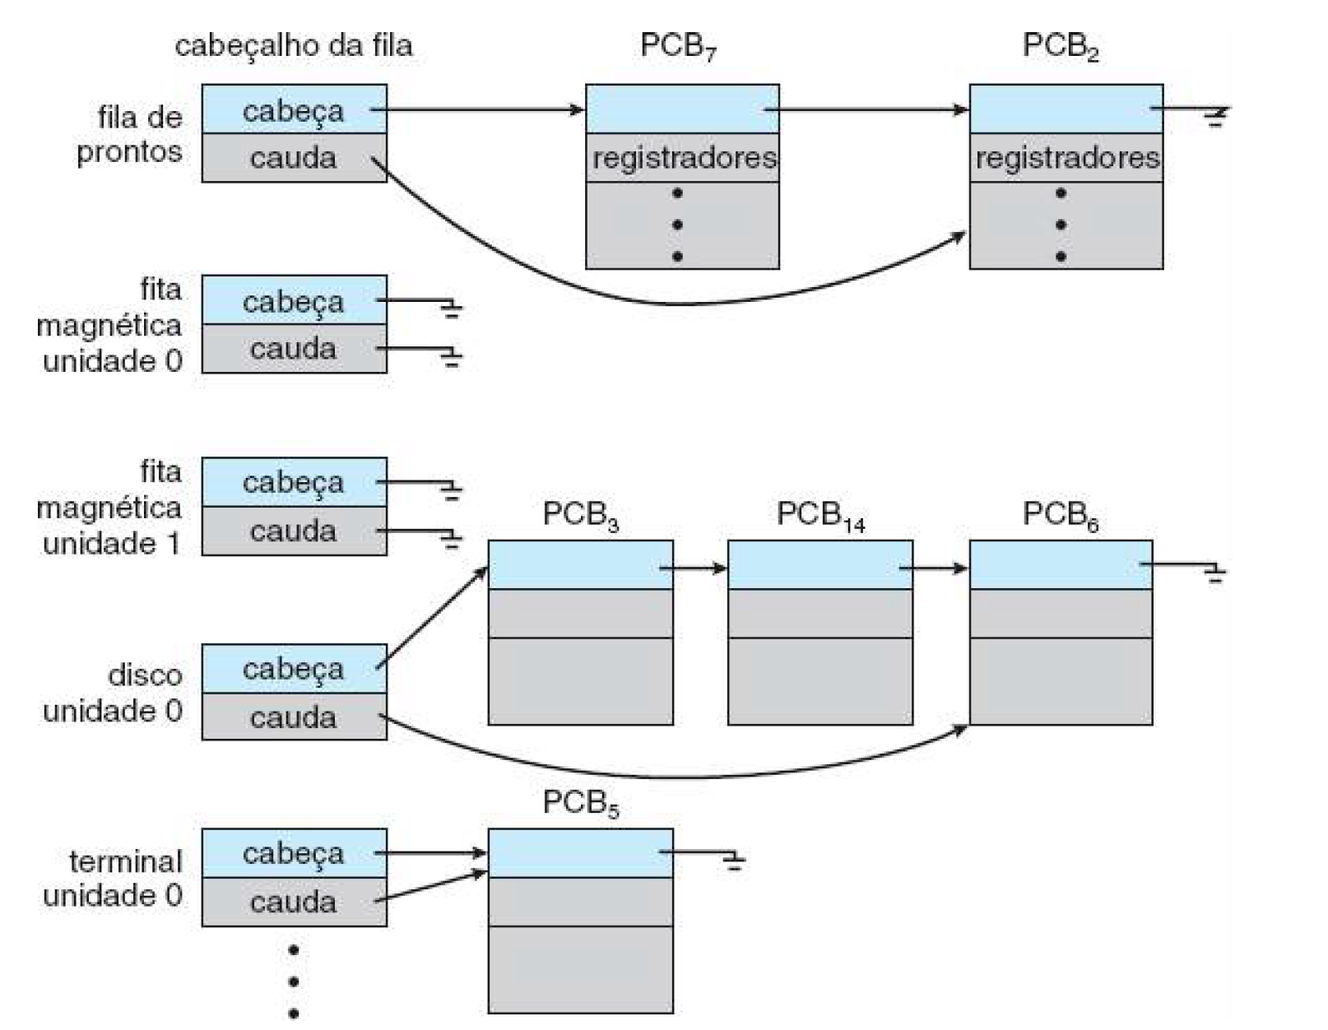
Escalonamento de processos: filas de escalonamento (cont.)
Interrupção de tempo
exit()
Novo
admitido
Finalizado
Pronto
Executando
Escalonador
Espera por
evento ou I/O
Evento ou I/O completado
Esperando
Para gerenciar a CPU o SO usa várias filas de PCBs de processos. Durante sua execução, o SO muda o processo de fila a depender de seu estado corrente.

Slide 20
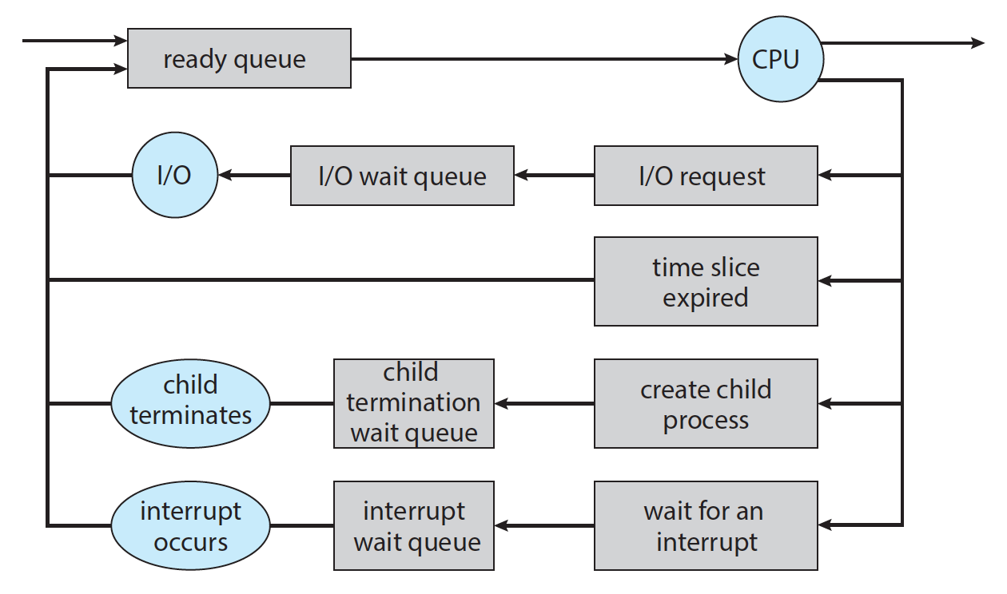
Escalonamento de processos: diagrama de filas
O Diagrama de Filas é uma forma de representar como os processos são escalonados. Ele representa as filas como retângulos, os recursos associados como círculos, e o fluxos de processos com setas. Quando um processo entra no sistema, sua PCB é colocada na fila de prontos.
Durante seu ciclo de vida um processo pode passar várias vezes por diferentes filas e, ao final, quando concluir sua execução, terá seus recursos liberados, incluindo sua PCB.
Fila de prontos
admitido
Interrupção de tempo
exit()
Novo
Finalizado
Fila espera I/O
Requisição I/O
Pronto
Executando
Fatia de tempo expirada
Escalonador
Fila espera terminação do filho
Criação de um processo filho
Evento ou I/O completado
Espera por
evento ou I/O
Esperando
Fila espera de interrupção
Espera por uma interrupção

Slide 21
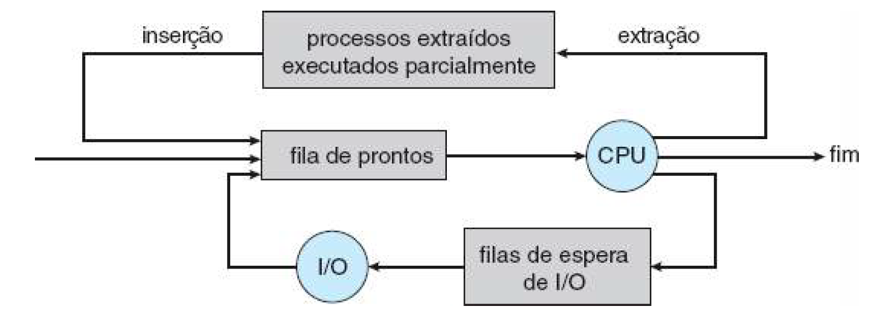
Escalonamento de processos: o escalonador de CPU
O papel do Escalonador de CPU é selecionar um dos processos da fila de prontos para executar em um dos núcleos disponíveis da CPU. Ele é executado com muita frequência (100 ms ou menos a depender do SO) e, portanto, deve ser rápido.
Alguns sistemas possuem um escalonador intermediário, conhecido como swapping, que gerencia o grau de mutiprogramação a fim de lidar com questões de limitação de memória. Sua função e escolher um processo em memória para mover para o disco e vice-versa. Futuramente discutiremos esse escalonador em maiores detalhes.
Swap in: inserção
Swap in: extração

Slide 22
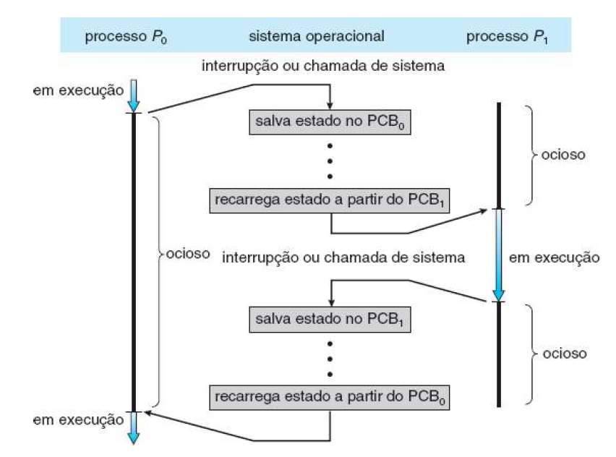
Escalonamento de processos: troca de contexto (context switch)
Quando um núcleo da CPU para de executar sua tarefa atual e passa a executar outra tarefa, dizemos que ocorreu uma troca de contexto. Trocas de contexto ocorrem devido a interrupções ou determinadas chamadas de sistemas.
O contexto de um processo é representado por sua PCB. Para efetuar uma troca de contexto o kernel precisa salvar o estado do processo em execução em sua PCB, para que seja possível reiniciá-lo futuramente a partir do ponto onde foi interrompido, Logo, e restaurar o contexto de um processo diferente, escolhido da fila de prontos pelo escalonador.
Na ilustração ao lado, suponha um único núcleo de processamento com dois processos, P₀ e P₁, carregados em memória prontos para serem executados. Inicialmente P₀ ocupa a CPU.
O tempo gasto em uma troca de contexto é da ordem de microssegundos.

Slide 23
Particularidades de Sistemas Móveis...
Alguns sistemas móveis (e.g., primeiras versões do iOS) não permitiam a execução simultânea de múltiplos processos de usuários. Um processo era executado por vez (foreground), enquanto os outros eram suspensos.
A partir do iOS 4 um processo usuário em foreground passou a poder executar concorrentemente com outros processos em background (com certas limitações).
  Atualmente processos em background executam concorrentemente com poucas limitações.
Desde de suas origens, sistemas operacionais Android suportam a execução concorrente de processos em foreground com processos em background, com poucas limitações. Se um processo em background requer processamento, ele deve usar um serviço, um componente de aplicativo separado que é executado em nome do processo em background.

Slide 24
Visão geral
O conceito de processo
Implementação de processos
Introdução ao escalonamento de processos
Operações sobre processos
Comunicação entre processos (IPC – Interprocess Communication)
Exemplos de IPC

Slide 25
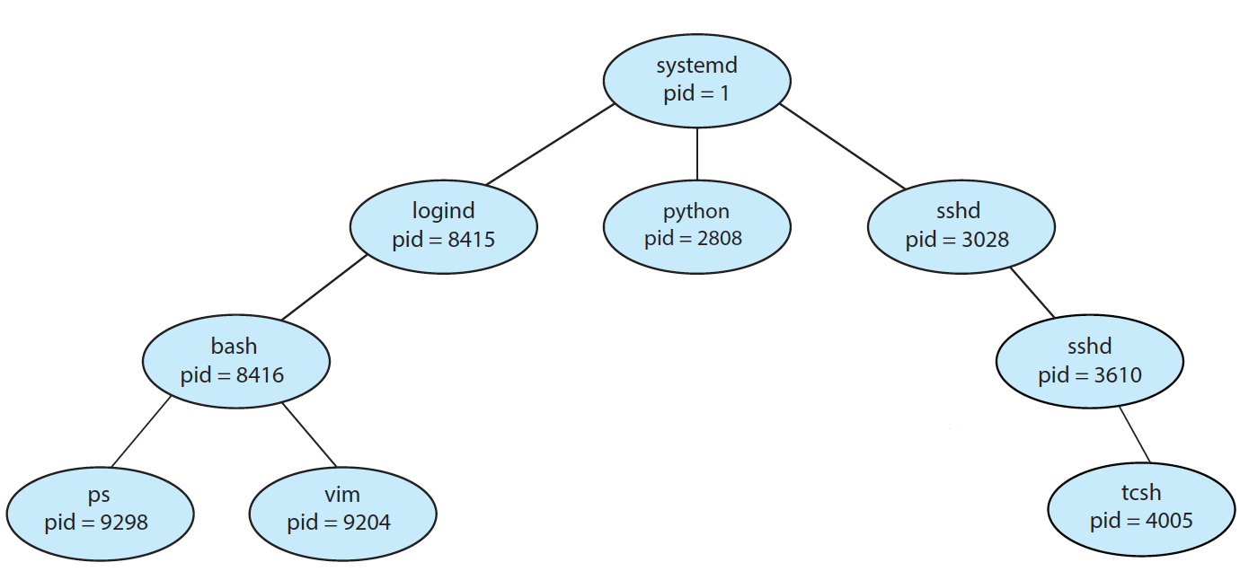
Criação de processos: relação entre os processos
Na maioria dos sistemas os processos são executados concorrente e, além disso, podem ser criados e e deletados dinamicamente. Assim, o SO precisa disponibilizar mecanismos para criação e terminação de processos.
A maioria dos SOs (incluindo Linux, windows e macOS) identificam seus processos usando um numérico único chamado PID (Process Identifie).
Durante o curso de execução, um processo pode criar vários outros processos. O criador é chamado de processo pai e os processos criados são chamados de processos filhos. Em alguns sistemas (como no Linux) esse mecanismo gera uma árvore de processos relacionados.
Uma árvore de processos típica em um sistema Linux
O comando ps –el mostra todos todos os processos do sistema, assim como o comando top.
O comando pstree mostra graficamente a árvore de processos de usuário.

Slide 26
Criação de processos: alocação de recursos
Quando um processo é criado (transição de novo para pronto), o SO aloca recursos (CPU, memória, I/O, etc) para sua execução. Com exceção do primeiro processo criado durante a inicialização do sistema, todos os outros são criados a partir de processos pré-existentes.
A depender do SO, quando um processo filho é criado seus recursos podem ser obtidos diretamente do sistema operacional, ou podem ser restritos a um subconjunto dos recursos do processo pai. No segundo caso, o pai pode ter que dividir seus recursos entre seus filhos, ou pode compartilhar seus recursos (como memória ou arquivos) entre vários de seus filhos. Além de fornecer vários recursos lógicos e físicos, o processo pai pode, em geral, passar dados de inicialização (entrada) para o processo filho.
  Restringir um processo filho a um subconjunto de recursos do pai evita que um processo sobrecarregue o sistema por criar processos filhos demais.
Novo
Pronto

Slide 27
Criação de processos: execução e espaço de endereçamento do processo filho
A depender do SO, quando um processo cria um novo processo, há duas possibilidades de execução:
Pai e filho executam concorrentemente, competindo pelo processador.
O Pai espera até que alguns ou todos os seus filhos terminem para seguir sua execução.
A depender do SO, quando um processo cria um novo processo há basicamente duas possibilidades para organizar o espaço de endereçamento em memória do novo processo:
O processo filho é uma cópia do processo pai (ele tem o mesmo programa e dados do processo pai).
O processo filho recebe um novo programa, obviamente em espaços de endereçamento diferentes.

Slide 28
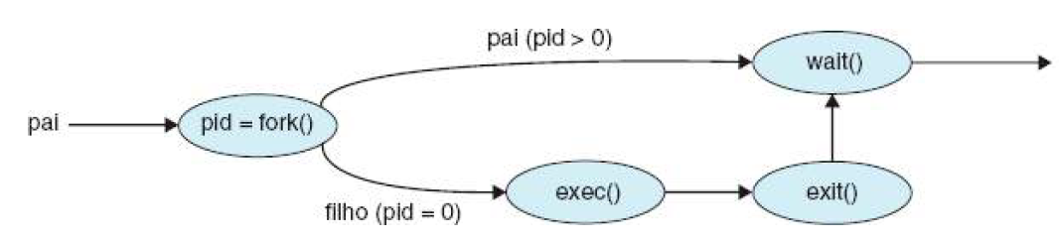
Criação de processos: estudo de caso Linux
No Linux, um novo processo é criado pela chamada de sistema fork(). O novo processo consiste em uma duplicata do processo pai executando em espaço de endereçamento diferente. Ambos os processos (pai e filho) continuam concorrentemente a execução a partir da instrução após a chamada fork(), com uma diferença: o retorno de fork() é zero para o filho, e o PID do filho para o processo pai. O processo pai pode também esperar o término do processo filho fazendo a chamada de sistema wait().
  O processo filho herda privilégios e atributos de escalonamento do pai, bem como certos recursos, como descritores de arquivos abertos.
Qualquer processo pode carregar um novo programa em seu espaço de endereçamento fazendo a chamada de sistema exec(), ou uma de suas variantes.
Pai espera filho
Pai termina
Filho termina
Carrega um novo programa

Slide 29
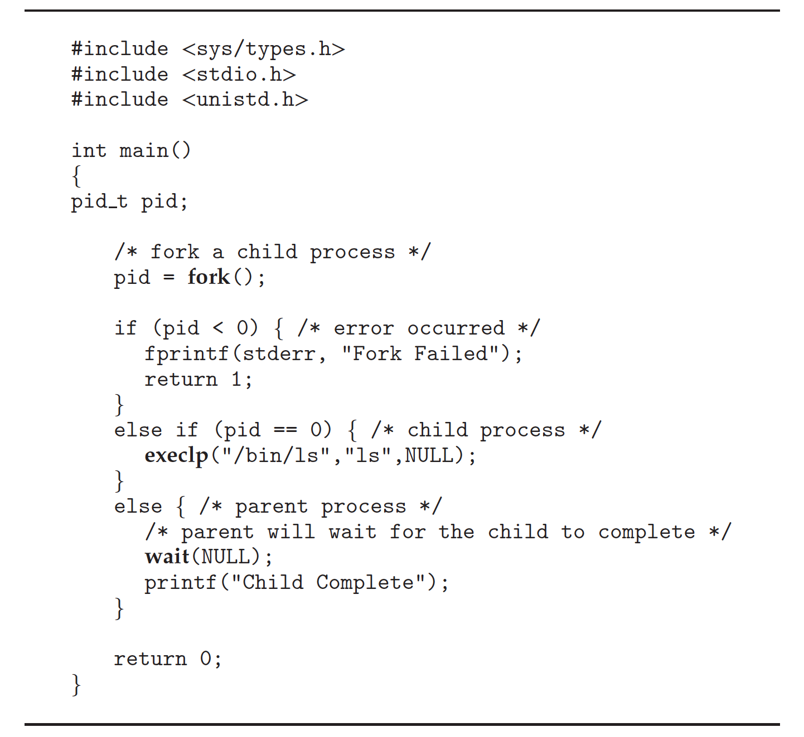
Criação de processo: estudo de caso Linux (cont.)

Slide 30
Criação de processos: estudo de caso Windows
No sistema operacional windows, processos são criados usando a função CreateProcess() da API windows.
Diferente de fork(), CreateProcess() requer o carregamento de um programa no espaço de endereço do processo filho. Portanto, o filho não é uma cópia do pai. Em tempo de criação um novo programa é carregado no espaço de endereçamento do novo processo. Além disso, enquanto fork() não recebe parâmetros, CreateProcess () não espera menos que dez parâmetros.
No que se refere à execução, o pai pode esperar pelos processos filhos, se assim desejar, ou pode seguir em execução concorrente.

Slide 31
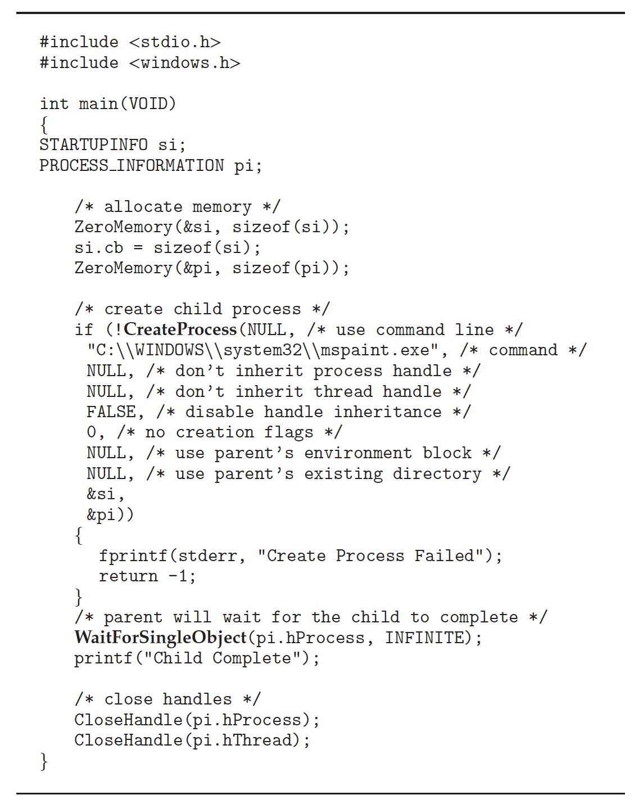
Criação de processo: exemplo via API Windows

Slide 32
Terminação de processos
Um processo termina quando executa o último comando e pede ao SO para excluí-lo usando uma Chamada de Sistema (exit() no Linux).
  Como consequência, Todos os recursos do processo, incluindo memória física e virtual, arquivos abertos e buffers de I/O, são desalocados e recuperados pelo sistema operacional.
  Além disso, o processo retornar um código de status (um inteiro) para o processo pai.
Além do termino normal, na maioria dos sistemas um processo pai pode terminar a execução de processos filhos usando alguma Chamada de Sistema apropriada. Algumas razões para fazer isso:
  Filho alocou recursos demais (nesse caso o pai precisa ter mecanismos para monitorar os filhos).
  Tarefa do filho não é mais necessária.
  O pai está terminando sua execução e o SO não permite que o filho continue sem o pai.
Alguns Sistemas Operacionais não permitem que processos filhos existam se o seu pai terminou. Nesse caso, se um processo termina então todos os seus filhos devem também ser terminados: terminação em cascata iniciada pelo Sistema Operacional.

Slide 33
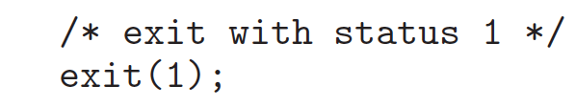
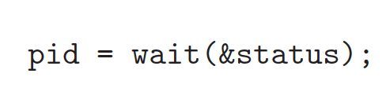
Terminação de processos: estudo de caso Linux
No Linux, um processo termina quando executa de forma implícita ou explícita a Chamada de Sistema exit(). Como consequência, todos os recursos do processo são liberados pelo Sistema Operacional.
exit()recebe um código de status como parâmetro (um inteiro), o qual pode ser recuperado pelo processo pai usando a chamada de sistema wait()ou waitpid()
Embora os recursos do processo sejam liberados pelo SO como resposta a exit(), sua entrada na tabela de processos é mantida porque ela contém o status de terminação processo. Um processo que terminou mas que o seu pai ainda não chamou wait()é conhecido como processo zombie. Por outro lado, se um processo pai terminar primeiro que seus filhos os processos filhos eles se tornam orfãos.

Slide 34
Terminação de processos: estudo de caso Linux (cont.)
Processos zombies geram desperdício de memória, caso o pai não colete o status de retorno, e devem ser evitados
No Linux processos orfãos são rapidamente adotados por um processo de sistema (normalmente o systemd) que de tempos em tempos coletam os status de retorno dos processos adotados para limpa-los definitivamente da memória (caso eles tenham finalizado).
Para um entendimento com maior profundidade dessas questões, acompanhe as análises do comportamento dos programas escritos em C apresentados em aula.

Slide 35
Terminação de processos: estudo de caso Android
Devido a restrições de recursos, como memória limitada, Sistemas Operacionais de dispositivos móveis podem ter que encerrar processos existentes para liberar recursos para criar um novo processo.
Quando é necessário liberar recursos, por exemplo para criar um novo processo, ao invés de encerrar um processo arbitrário, sistemas Android definem uma hierarquia de importância a fim de deletar os menos importantes primeiro.
Dos mais para os menos importantes a hierarquia é a seguinte:
  Processos em foreground.
  Processos visíveis.
  Processos serviço.
  Processos em background.
  Processo vazio.

Slide 36
Visão geral
O conceito de processo
Implementação de processos
Introdução ao escalonamento de processos
Operações sobre processos
Comunicação entre processos (IPC – Interprocess Communication)
Exemplos de IPC

Slide 37
Comunicação entre processos: considerações iniciais
Processos podem ser independentes ou podem cooperar entre si. Processos que cooperam, precisam de algum mecanismo para troca ou compartilhamento de dados.
Razões para processos cooperarem:
  Compartilhamento de informações.
  Speedup de execução.
  Modularidade do software.
  Conveniência do usuário.
Chama-se Comunicação entre Processos (Interprocess Communication -IPC), os mecanismos disponibilizados pelos Sistemas Operacionais para mediar a comunicação entre processos, isto é, para permitir que que dois ou mais processos possam trocar informações (dados) entre si.

Slide 38
Comunicação entre processos: modelos de IPC
Dois modelos gerais:
Memória compartilhada.
Passagem de mensagens.

Slide 39
Comunicação entre processos: memória compartilhada
Um dos processos inicia o procedimento de comunicação fazendo uma Chamada de Sistema para definir a área de memória a ser compartilhada. Outros processos fazem uma Chamada de Sistema para incorporar a área compartilhada ao seu espaço de endereçamento.
Estabelecida a área de memória compartilhada, a comunicação fica sob responsabilidade dos processos usuários, não do sistema operacional. O SO participa apenas do estabelecimento da região de memória a ser usada para comunicação.
Com esta técnica, as principais questões são relacionadas à disponibilização (por parte do SO) de mecanismos para evitar conflitos ou inconsistências, isto é, mecanismos para o programador sincronizar ações quando os processos acessam a área de memória compartilhada.

Slide 40
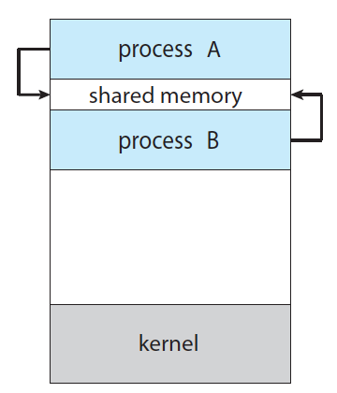
Comunicação entre processos: memória compartilhada (cont.)
Ilustração do modelo de comunicação entre processos baseado em Memória compartilhada

Slide 41
Comunicação entre processos: passagem de mensagens
Com passagem de mensagens, os processos usam Chamadas de Sistema especiais para enviar e receber dados, sempre mediado pelo Sistema Operacional. Em outras palavras, os processos comunicantes não compartilham partes de seus espaços de endereçamentos (memória).
Neste modelo, os Sistemas Operacionais disponibilizam pelo menos duas Chamadas de Sistema, as quais permitem sincronizar a troca de informações entre os processos comunicantes:
  send(P, msg)(para enviar dados ao processo P) e receive(Q, msg)(para receber dados do processo Q).
O tamanho das mensagens pode ser fixo ou variável, e um meio de comunicação deve ser estabelecido (link), seja físico como uma rede, ou lógico como um espaço na memória do kernel.
Passagem de mensagens é o modelo mais utilizado em aplicações distribuídas e em rede.

Slide 42
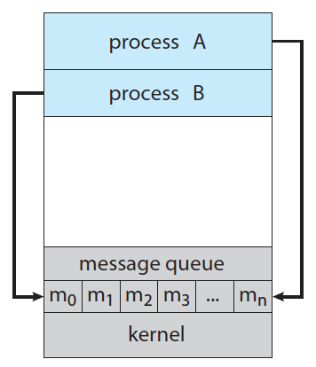
Comunicação entre processos: passagem de mensagens (cont.)
Ilustração do modelo de comunicação entre processos baseado em passagem de mensagens

Slide 43
Comunicação entre processos: passagem de mensagens (cont.)
Detalhes sobre como as primitivas send() e receive() podem ser implementadas serão abordadas em outras disciplinas, tais como redes e sistemas distribuídos.
Aqui, apenas mencionaremos algumas questões de relacionadas à implementação por parte do SO:
  Como os links são estabelecidos?
  Um link pode ser associado a mais que dois processos?
  Quantos links podem existir entre cada par de processos comunicantes?
  Qual é a capacidade do link?
  O tamanho da mensagem que o link pode acomodar é fixo ou variável?
  O link é unidirecional ou bidirecional?
  Qual o mecanismo de endereçamento?

Slide 44
Comunicação entre processos: passagem de mensagens (cont.)
Com relação à disponibilização de mecanismos para sincronização dos processos comunicantes, existem várias possibilidades de implementação das Chamadas de Sistema send() e receive():
  send() boqueante: transmissor é bloqueado até que a mensagem seja recebida pelo receptor.
  send() não bloqueante: transmissor envia a mensagem e conclui a operação, seguindo para outra atividade.
  receive() bloqueante: O receptor fica bloqueado até que uma mensagem esteja disponível.
  receive() não bloqueante: O receptor recupera ou uma mensagem válida ou null, e segue para outra atividade.

Slide 45
Visão geral
O conceito de processo
Implementação de processos
Escalonamento de processo
Operações sobre processos
Comunicação entre processos (IPC – Interprocess Communication)
Exemplos de sistemas de IPC

Slide 46
IPC: memória compartilhada com API POSIX
Um dos mecanismos de IPC por memória compartilhada disponibilizado pelo Linux (via API POSIX) usa arquivos mapeados em memória.
O procedimento é o seguinte:
Um processo deve criar um objeto de memória compartilhada usando a chamada de sistema shm_open(nome, O_CREAT | O_RDWR, 0666)
  O primeiro parâmetro é o nome do objeto de memória compartilhada. O segundo parâmetro são bits que controlam a criação e permissões associadas à leitura e escrita do objeto de memória compartilhada. O terceiro parâmetro são permissões de acesso associadas ao descritor de arquivo que identifica o objeto de memória compartilhada.
  Em caso de sucesso, shm_open()retorna o descritor do arquivo que identifica o objeto de memória compartilhada. Em caso de erro, -1 é retornado.
Uma vez criado o objeto de memória compartilhada, a Chamada de Sistema ftruncate(fd, size)é usada para definir o tamanho em bytes (size) do objeto de memória compartilhada (fd).

Slide 47
IPC: memória compartilhada com API POSIX (cont.)
Finalmente, a Chamada de Sistema mmap(addr, size, prot, flags, ifd, offset) mapeia em memória o objeto de memória compartilhado.
  O primeiro parâmetro é o endereço inicial da área de memória (0 deixa a encargo do SO escolher a posição). O segundo parâmetro é o tamanho da área de memória para onde o objeto será mapeado. O terceiro parâmetro especifica as proteções da área sendo mapeada (PROT_READ, PROT_WRITE, PROT_EXEC e PROT_NONE). O quarto parâmetro especifica a visibilidade para outros processos (MAP_SHARED ou MAP_PRIVATE). O penúltimo parâmetro é o descritor do objeto de memória compartilhada. Por fim, o último parâmetro determina um offset a partir do inicio do objeto de memória sendo mapeado.

Slide 48
Exemplo
Produtor-Consumidor usando memória compartilhada via mapeamento de arquivo (em Linux API POSIX)

Slide 49
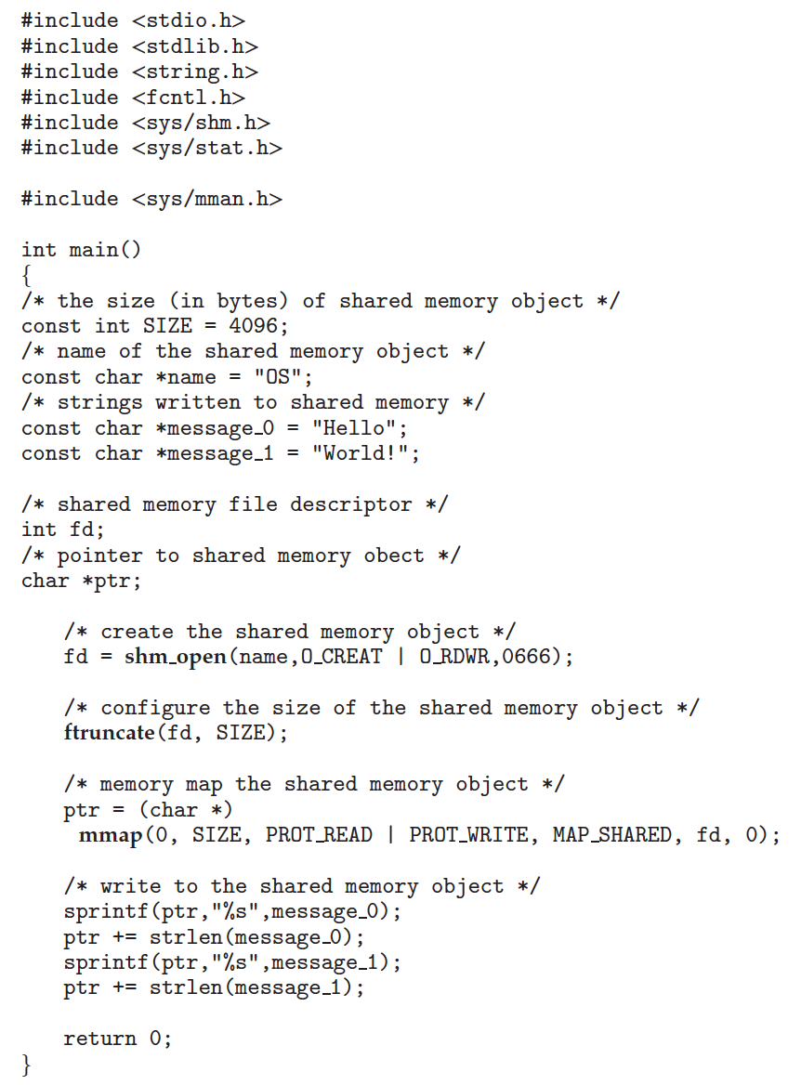
Processo Produtor:
Um processo produtor é qualquer processo que produz informações consumidas por outros processos.

Slide 50
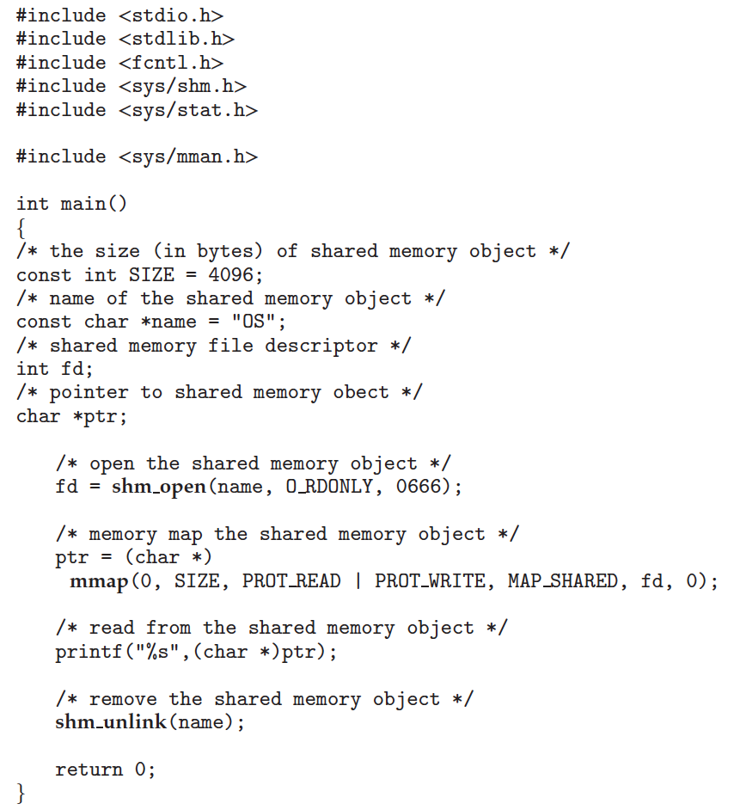
Processo Consumidor:
Um processo consumidor é qualquer processo que consome informações produidas por outros processos.

Slide 51
IPC: pipes
Um dos primeiros mecanismos de comunicação entre processos implementados em sistemas Unix (Linux e windows também suportam pipes).
Um pipe pode ser pensado como um “cano” por onde os processos se comunicam.
Um SO que implementa pipes deve considerar quatro questões:
  Comunicação é bidirecional ou unidirecional?
  Se é bidirecional, é half-duplex ou full-duplex?
  Deve existir relação pai-filho entre os processos envolvidos?
  Pode ser usado para comunicação em rede, ou apenas local?

Slide 52
IPC: pipes ordinários em Linux
Pipes ordinários (comuns) permitem que dois processos se comuniquem no padrão produtor-consumidor, isto é, um processo injeta dados de um lado do “cano” que representa o pipe (terminação de escrita), enquanto outro processo lê os dados injetados do outro lado do “cano” (terminação de leitura).
Em Linux, pipes ordinários são unidirecionais. Portanto, se os processos precisam de comunicação bidirecional, são necessários dois pipes.
A chamada de sistema pipe(int fd[])cria um pipe que é acessado via descritores de arquivos armazenados em fd[]: fd[0]é a terminação de leitura e fd[1] é a terminação de escrita.
  O descritor de arquivo mais uma vez não representa um arquivo em disco, assim como no caso do objeto de memória compartilhada que vimos anteriormente.
  O sistema Linux abstrai o pipe como um arquivo, portanto as chamadas read() e write() podem ser usadas para ler e escrever em um pipe.

Slide 53
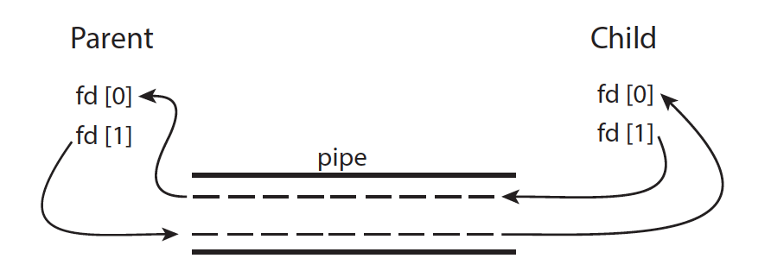
IPC: pipes ordinários em Linux
Pipes ordinários não podem ser acessados fora do processo que o criou. Tipicamente, eles são utilizados quando um processo pai precisa enviar dados para um processo filho.
Neste caso, o processo pai cria um processo filho via fork() e os filhos herdam os descritores de arquivos abertos pelo pai e, portanto, passam a ter acesso ao pipe.
Kernel

Slide 54
IPC: pipes ordinários em Linux (cont.)
Quando um processo usuário tenta ler de um pipe vazio, ele é bloqueado pelo SO (vai para o estado de espera até que haja dados disponíveis).
Quando um processo usuário tenta escrever em um pipe cheio, ele é bloqueado até que haja espaço disponível.
É possível trabalhar com pipes não bloqueantes definindo alguns flags e a chamada de sistema pipe2() (veja as páginas de manual).

Slide 55
Exemplo
Produtor-Consumidor em Linux (API POSIX), usando pipes.

Slide 56
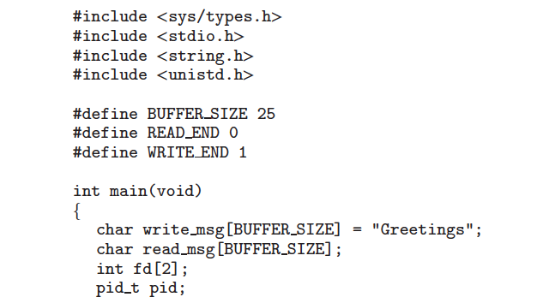
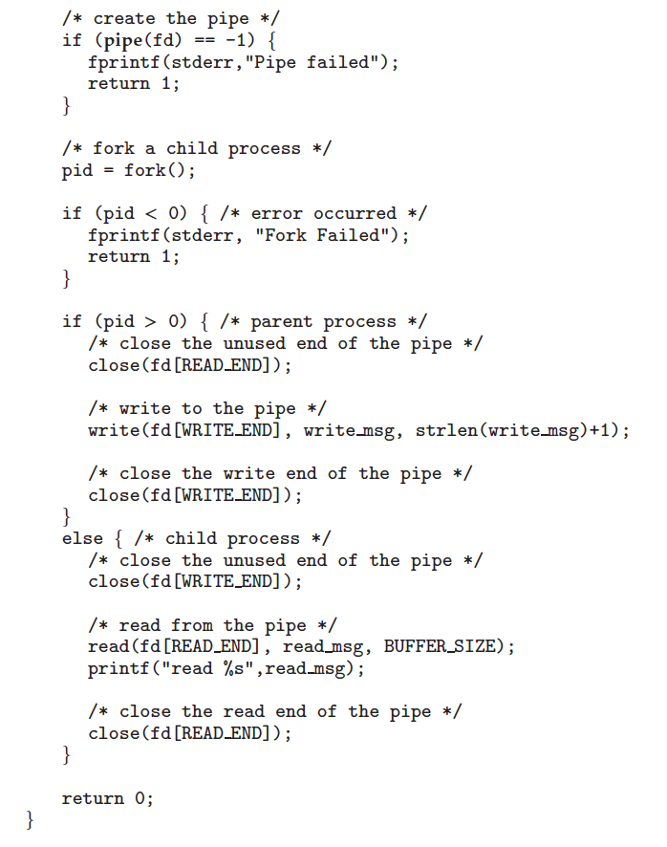
Note que existe uma relação de parentesco (pai-filho) entre os dois processos que se comunicam via pipe.

Slide 57
IPC: redirecionamento da entrada (stdin) e saída (stdout) padrão
Em Linux, todo processo possui uma tabela onde são mantidos os descritores de arquivos abertos. Os dois primeiros descritores na tabela, 0 (stdin) e 1 (stdout), são automaticamente associados à entrada padrão (teclado) e à saída padrão (monitor).
  Quando lemos, read(), do descritor 0, estamos lendo do teclado, quando escrevemos, write(), no descritor 1, estamos escrevendo no monitor.
  Isso é padrão para todos os processos.
Eventualmente, pode ser desejável redirecionar a entrada ou saída padrão de um processo. Por exemplo, ao invés de enviar dados para monitor, quando o processo escrever no descritor 1, enviar para um arquivo ou para a entrada padrão de um outro processo.

Slide 58
IPC: redirecionamento da entrada (stdin) e saída (stdout) padrão
Para entender como a entrada e a saída padrão são redirecionadas, precisamos entender a Chamada de Sistema dup2(oldfd, newfd)
dup2(oldfd, newfd) cria uma cópia do descritor oldfd e dá a ela o número do descritor newfd.
  Se o descritor newfd estiver aberto ele é fechado antes de ser usado.
  Se oldfd é um descritor inválido, então a chamada falha.
  Se oldfd e newfd são iguais, então a chamada não faz nada.
No slide a seguir apresentamos um exemplo simples onde a saída padrão do processo é redirecionada para um arquivo.

Slide 59
IPC: redirecionamento da entrada (stdin) e saída (stdout) padrão
O programa abaixo ilustra o uso de dup2() para redirecionar a saída padrão para um arquivo.
int main()
{
int fd = open("tricky.txt", O_WRONLY | O_APPEND);
dup2(fd, 1) ;
printf(”O texto sera escrito em tricky.txt\n");
return 0;
}

Slide 60
IPC: redirecionamento da entrada (stdin) e saída (stdout) padrão
Vamos agora entender como o redirecionamento de entrada e saída padrão pode ser usado para fazer a comunicação entre dois processos (pai e filho) que executam programas diferentes. Suponha que queiramos implementar a execução do seguinte comando de shell: > ls –l –a | grep “xxx”.
Como isso pode ser implementado?
Pai

Slide 61
IPC: redirecionamento da entrada (stdin) e saída (stdout) padrão
O caminho mais direto é mediar a comunicação entre ls e grep usando pipes. Para isso, inicialmente o processo pai cria o pipe que mediará a comunicação entre ls e grep.
Pai
pipe(fd)

Slide 62
IPC: redirecionamento da entrada (stdin) e saída (stdout) padrão
Em seguida o processo pai cria dois processos filhos usando a Chamada de Sistema fork(). Lembre-se que os filhos herdam os descritores de arquivo do pai e, portanto, tem acesso ao pipe.
Pai
fork()
fork()
fd[1]
Filho 2
Filho 1
fd[1]
fd[0]
fd[0]

Slide 63
IPC: redirecionamento da entrada (stdin) e saída (stdout) padrão
O programa ls –l –a escreve seus resultados na saída padrão (monitor) e o programa grep lê sua entrada da entrada padrão (teclado). Sendo assim, para que eles se comuniquem, antes de executá-los precisamos direcionar a saída padrão do filho 1 para a entrada do pipe e a saída do pipe para a entrada padrão do filho 2. O redirecionamento, como já explicado, pode ser feito utilizando a chamada de sistema dup2().
Pai
fork()
fork()
Filho 1
Filho 2
fd[1]=stdout
fd[0]=stdin

Slide 64
IPC: redirecionamento da entrada (stdin) e saída (stdout) padrão
Finalmente os programas podem ser executados.
Pai
fork()
fork()
Filho 1
ls –l -a
Filho 2
grep
Usando alguma chamada de sistema da família exec()filho 2 executa o programa grep
Usando alguma chamada de sistema da família exec()filho 1 executa o programa ls -l -a
stdout
stdin

Slide 65
IPC: redirecionamento da entrada (stdin) e saída (stdout) padrão
Vamos agora entender como redirecionamento de entrada e saída padrão pode ser usado para fazer a comunicação entre dois processos (pai e filho) que executam programas diferentes.
Suponha que queiramos implementar a execução do comando > ls –l –a | grep “xxx”. Como isso pode ser implementado?
Pai
fork()
fork()
pipe()
Filho 1
Filho 2
grep
Usando alguma chamada de sistema da família exec()filho 2 executa o programa grep
Usando alguma chamada de sistema da família exec()filho 1 executa o programa ls -l -a
stdout
stdin

Slide 66
IPC: redirecionamento da entrada (stdin) e saída (stdout) padrão
Exercício opcional: escreva um programa que faça o seguinte:
  O processo pai cria um processo filho que executa o programa gs (ghostscript).
  Solicita ao usuário que entre com coordenadas (x,y) de pontos (-1 para encerrar).
    O processo pai lê um ponto de cada vez e gera um comando postscrit que desenha uma linha a partir do ponto anterior.
  O comando postscrip é passado para o processo filho.
  Quando o usuário entra com -1, o processo pai pede ao filho para terminar e então encerra sua execução.

